Slide 1
احضار شيء من غرفة مجاورة بعد إعطائه التعليمات
مقدم الهدف
امنة الجنيبي

Slide 2
المراجعة:أ. امنه | الإعداد : امنة حمود الجنيبي | احضار شيء من غرفة مجاورة بعد إعطائه التعليمات رقم الهدف :(929) | الهدف
الفئة العمرية: 13- 14 سنوات | مستوى الشدة: شديدة | فئة الإعاقة : اعاقة شديدة والمتعددة | بيانات الهدف
عنوان الدرس : المعلم : هيا يا حمد أحضر علبة المحارم من الصف المجاور . حمد احضر علبة المحارم من الصف المجاور بعد إعطاء المعلم له التعليمات والتوجيه . المعلم : شكرا يا حمد . |  |  | كتاب الطالب

Slide 3
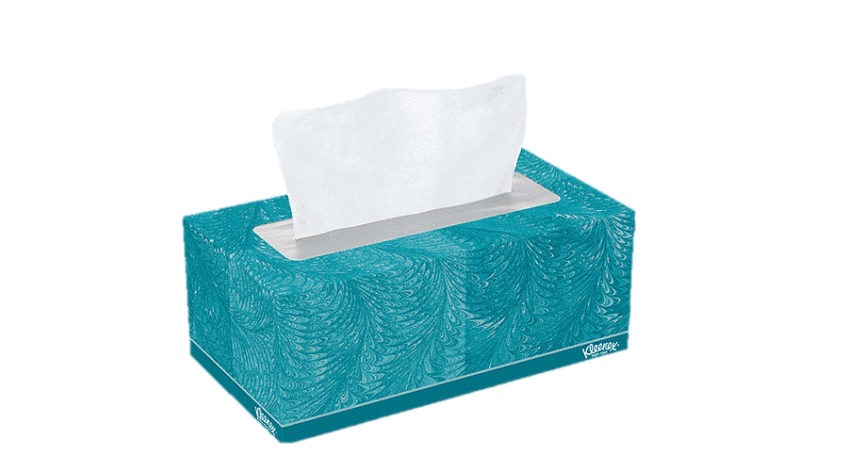
1-يجب على المعلم قول هيا يا حمد احضر علبة المحارم من الغرفة المجاورة

Slide 4
احضار شيء من غرفة مجاورة بعد إعطائه التعليمات | الهدف
انشطه مهارية | المكونات
ا ستراتيجيات التعليم: الاستكشاف: 1- أن يطلب المعلم من الطالب أن يستكشف الغرفة المجاورة و يحضر غرض معين بتوجيه لفظي . التمثيل وتبادل الأدوار: 1-يلعب الطالب دور المشرف في توزيع الوجبات للطلاب في صفوف القسم بمساعدة جسدية او بدون مساعدة . | المقدمة

Slide 5
الأنشطة الصفية: 1-ان يطلب المعلم من الطالب احضار علبة المحارم من الغرفة المجاورة بعد اعطاءة التعليمات مع التعزيز اللفظي او المعنوي . 2- إعطاء الطالب تعليمات مثل احضار غرض معين من الصف المقابل مع التعزيز والتشجيع اللفظي او المعنوي . | كتاب الطالب

Slide 6
الحصة الدراسية: الهدف الرئيسي: احضار شيء من غرفة مجاورة بعد إعطائه التعليمات 1- أن يطلب المعلم من الطالب الذهاب للغرفة الأخرى ويحضر علبة المحارم . 2- أن يقول المعلم علي اذهب الى الغرفة المجاورة واحضر علبة المحارم . النشاط الرياضي يقوم المدرب بتنفيذ نشاط رياضي مثل الطلب من الطالب باحضار الكور من الغرفة الرياضية بمساعدة جسدية أو بدون مساعدة . النشاط الفني: 1- تقوم المعلمة باعطاء الطالب تعليمات مثل احضار علبة الألوان والفرشاه من الغرفة الفنية . النشاط الموسيقى: تدريب الطالب على ترتيب الأدوات الموسيقة ووضعها في الغرفة الموسيقية عند طلب المعلم منه . | دليل للمعلم
لعبة الغميضة والبحث عن غرض معين في المنزل بمساعدة الوالدين . | الواجب المنزلي
تدريبات على الأيباد تتضمن: - ألعاب الكترونية مثل العثور على الأشياء المخفية . | تمارين الكترونية
جيد: أن يتمكن الطالب احضار شيء من غرفة مجاورة بعد إعطائه التعليمات بمساعدة جسدية عالية. متوسط: أن يتمكن الطالب احضار شيء من غرفة مجاورة بعد إعطائه التعليماتبمساعدة جسدية جزئية . مرتفع: ان يتمكن الطالب من احضار شيء من غرفة مجاورة بعد إعطائه التعليماتعندما يطلب منه ذلك . | التقييم

